Slide 1
Décret n° 2016-1990 du 30 décembre 2016 relatif aux conditions de dispensation de l'activité physique adaptée prescrite par le médecin traitant à des patients atteints d'une affection de longue durée
Intérêts mitigés, et limites pour les Enseignants en Activités Physiques Adaptées (E-APA)
Présentation par l’AFAPA (Association Francophone en Activité Physique Adaptée) aux étudiants APA-S
Rentrée Universitaire 2017-2018

Slide 2
Objectif
Comprendre les étapes principales réalisées en 2016-2017, en termes :
- d’évènements
- de calendrier
- de l’actualité en cours
Pourquoi?
- réponse à de multiples questions posées par les étudiants, mais sur une période de l’année où ils étaient peu regroupés géographiquement
- engagement pris par le Conseil d’Administration de l’AFAPA qui estime avoir un devoir d’information auprès des principaux intéressés que sont les étudiants, en leur qualité de futurs professionnels de l’APA

Slide 3
Préambule: un petit glossaire
AFAPA: Association Francophone en APA
AFSOS: Association Francophone pour les Soins Oncologiques de Support
ANESTAPS: Association Nationale des Etudiants en STAPS
ALD: Affections de Longue Durée
C3D: Conférence des Doyens et Directeurs STAPS
CSM-EAPA: Collectif de Soutien et de Mobilisation pour les Enseignants en APA
DGOS: Direction Générale de l’Offre des Soins
DGESIP: Direction Générale de l’Enseignement Supérieur et de l’Insertion Professionnelle
E-APA: Enseignant en Activité Physique Adaptée
HAS : Haute Autorité de Santé
IM: Instruction Ministérielle: complète un décret, mais ne le modifie pas
ONMK: Ordre National des Masseurs Kinésithérapeutes
SFP-APA: Société Française des Professionnels en APA
SPLF : Société de Pneumologie de Langue Française

Slide 4
I. Principales étapes du décret, sa publication et l’instruction ministérielle qui en a suivi

Slide 5
ETAPE 1
Groupe de travail « Bigard » sous l’égide de la DGOS et du ministère des affaires sociales
- travail au cours de l’année 2015-2016
- périmètre de la réflexion: Activité physique et prise en charge des personnes atteintes de maladies chroniques: Quelles compétences pour quels patients? Quelles formations ?
- identification d’une méthode d’entrée à partir des limitations fonctionnelles
- très nombreux participants, avec pour les STAPS: C3D et AFAPA + membres STAPS de la DGESIP
Fourniture d’un document de consensus le 20 juin 2016.

Slide 6
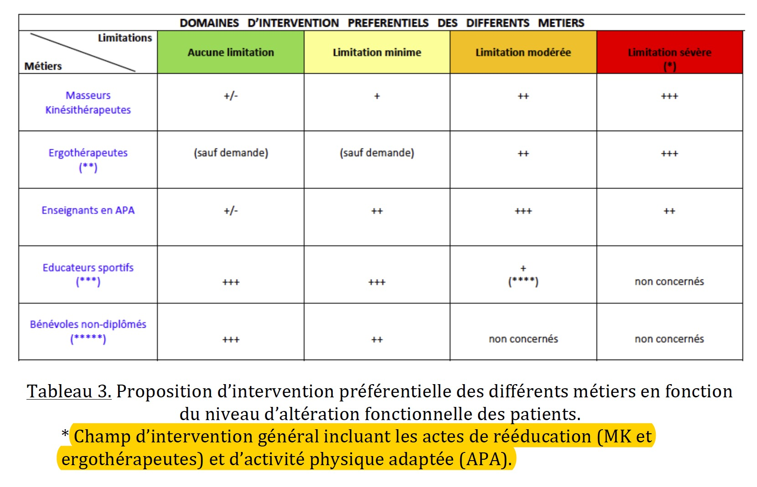
Ce document remis au ministère indique
une complémentarité entre rééducation et APA
Notes:
Le plus important ici est de bien mettre en évidence que ce groupe de travail a fait remonter au ministère une complémentarité entre rééducation et APA.

Slide 7
ETAPE 2
Le 8 décembre 2016:
présentation d’une version quasi définitive du décret, sans concertation préalable (présents pour les STAPS: AFAPA, C3D, SFP-APA, ANESTAPS, DGESIP)
De nombreuses ruptures par rapport aux conclusions du groupe Bigard
Fruit d’une attitude très agressive de l’ONMK envers le ministère
Très nombreux contacts pris avec Mr Bigard et le Directeur Général de la Santé (Mr Benoît Vallet)
Peu d’avancées, puis…

Slide 8
ETAPE 3
Le 30 décembre 2016:
publication du décret, quasiment inchangé par rapport à sa version du 8/12/2016
ETAPE 3 bis
Organisation d’une instruction ministérielle devant durer 3 mois pour répondre aux nombreuses protestations, flous, contradictions et imprécisions
La méthode restant la même, l’AFAPA décide de se retirer des discussions et s’engage dans une procédure d’attaque du décret au conseil d’état
Position intermédiaire impossible, car toute attaque d’un décret doit se faire dans les 2 mois suivant sa publication

Slide 9
ETAPE 4
    Le 6 février 2017 :
      - Lancement d’une souscription par l’AFAPA pour financer l’attaque du décret au conseil d’état
      10.000€ récoltés en 5 jours (urgence absolue pour des raisons de calendrier) :
        Confirmation de l’existence d’une communauté motivée pour refuser le décret
        Engagement moral de l’AFAPA de mener à bien cette action
Parallèlement, le 4 avril 2017:
  - attaque du décret en suspension par un collectif de professionnels en APA (CSM-EAPA)
      requête considérée comme recevable par le conseil d’état (fond justifié) mais déboutée (urgence non prouvée)

Slide 10
Recours de l’AFAPA au conseil d’état:
Dépôt d’une requête sommaire : 28 février 2017
    Avant la limite légale de recours
Dépôt du mémoire complet : 24 mai 2017

Slide 11
Pour y voir clair sur les évènements
et comprendre l’année écoulée
Période d’examens, stages… etc.
peu propice aux échanges
avec étudiants
03/04/17
Dépôt référé en suspension
CSM-EAPA
Fin 02/17
Fin discussions sur
IM (texte final non connu)
+ date limite de dépôt d’un recours
01/17
Annonce IM
10/05/17
Rejet référé CSM-EAPA
Etapes validation IM
6-10/02/17
Souscription AFAPA
24/05/17
Dépôt mémoire
complet
AFAPA
au
Conseil d’Etat
30/12/16
Publication
décret
28/02/17
Dépôt requête sommaire
AFAPA au conseil d’état
28/04/17
Publication de l’IM
Notes:
Le but de cette diapo est de répondre à une question que beaucoup d’étudiants nous ont posée: pourquoi rien ne se fait?
Il faut leur permettre de prendre conscience que le planning imposé par le ministère était très bien calculé, surtout une année tendue en raison de l’élection présidentielle

Slide 12
II. Intérêts/limites du décret

Slide 13
Modèle de fonctionnement imposé par le décret pour la prescription de l’Activité Physique (AP)
Médecin traitant
En charge de l’évaluation fonctionnelle (endurance, force, équilibre)
Malades sévèrement limités au plan fonctionnel :
Rééducation voire APA par les paramédicaux
(kinés, ergoth., psychomotr.)
Malades peu ou modérément limités au plan fonctionnel : APA par E-APA, éducateur sportif, animateur sportif, bénévole…
E-APA si atténuation…(avec pb des limitation irréductibles comme cécité totale, paraplégie…). Sinon prise en charge paramédicale toute la vie?
Point d’entrée = le phénotype fonctionnel : attention aux personnes peu limitées qui nécessitent une gestion particulière (insuffisant cardiaque, diabétique type 2 et hypoglycémie….)

Slide 14

Modèle de fonctionnement imposé par le décret pour la prescription de l’Activité Physique (AP)
Je croule sous le boulot… au secours !
Médecin traitant
En charge de l’évaluation fonctionnelle (endurance, force, équilibre)
Malades sévèrement limités au plan fonctionnel :
Rééducation voire APA par les paramédicaux
(kinés, ergoth., psychomotr.)
Malades peu ou modérément limités au plan fonctionnel : APA par E-APA, éducateur sportif, animateur sportif, bénévole…
E-APA si atténuation…(avec pb des limitation irréductibles comme cécité totale, paraplégie…). Sinon prise en charge paramédicale toute la vie?
Point d’entrée = le phénotype fonctionnel : attention aux personnes peu limitées qui nécessitent une gestion particulière (insuffisant cardiaque, diabétique type 2 et hypoglycémie….)
Notes:
L’ajout sur la case du médecin traitant est là pour mettre en évidence le caractère peu crédible d’un bilan de 30 min pour un médecin qui reste en moyenne avec un patient 10 min

Slide 15
Décret : points positifs
Sociétalement, évolution positive en faveur d’un vecteur d’optimisation de la santé de nos concitoyens
Confirme la tendance des dernières années en accord avec la littérature scientifique démontrant l’AP comme pratique non médicamenteuse pour un meilleur état de santé
E-APA non assujetti aux professions paramédicales, c’est le médecin traitant qui décide de la forme de la prise en charge

Slide 16

Décret : points positifs
Implique le médecin traitant [meilleure (re)connaissance de l’E-APA ?]
Popularise l’activité physique à des fins de santé
Pourrait/devrait permettre des économies de santé (pas de remboursement!)

Slide 17
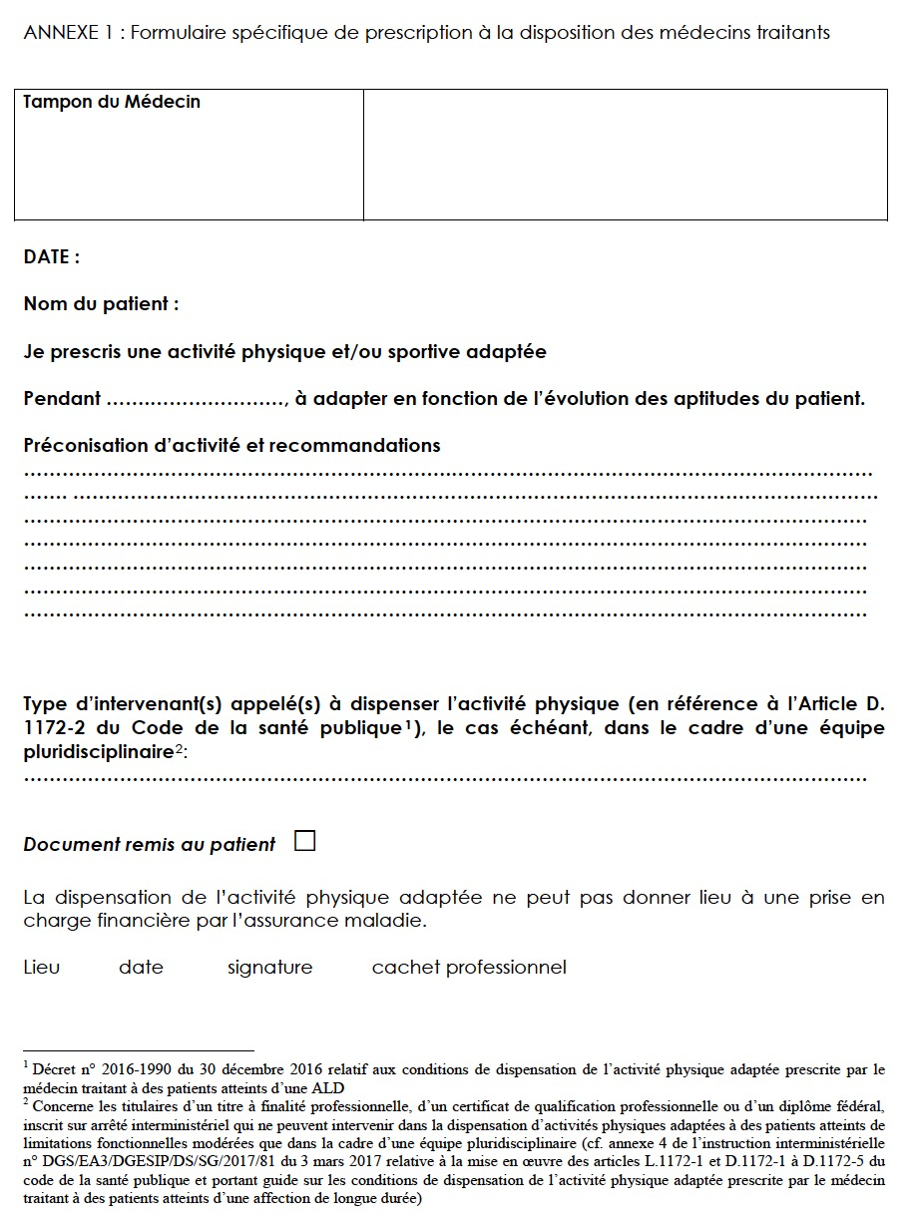
Décret : points négatifs
peu évident pour les médecins : formation nécessaire avant application, le médecin doit définir dans sa prescription quel professionnel intervient) – cf. annexe 1 de l’Instruction ministérielle publiée après le décret)

Slide 18
Décret : points négatifs
peu évident pour les médecins : formation nécessaire avant application, le médecin doit définir dans sa prescription quel professionnel intervient) – cf. annexe 1 de l’Instruction ministérielle publiée après le décret)
Peu compatible avec quotidien des médecins traitants (longueur de la consultation au regard des évaluations fonctionnelles)
Contradictions graves entre rééducation et APA-S (art D 1172-1 puis 3 du décret, diapo suivante) séparées puis intriquées

Slide 19
Décret : points négatifs
Professionnels non sérieusement formés à l’APA peuvent revendiquer des compétences en APA, et ce de façon exclusive en cas de limitations fonctionnelles sévères (kinésithérapeutes, ergothérapeutes, psychomotriciens)
FRAGILISATION GRAVE DE LA NOTION DE COMPETENCE EN APA
Professionnels non spécifiquement formés à l’APA peuvent revendiquer faire de l’APA
COMPLEMENTARITE REEDUCATION & APA DISPARAÎT AU PROFIT D’UNE CONCURRENCE
RISQUE +++ D’EXCLUSIVITE DE L’APA AUX PROFESSIONNELS DE SANTE
Hiérarchisation de la prise en charge pour les personnes les plus fragiles d’abord la rééducation/APA puis l’APA ce qui est contraire à toutes les préconisations de prise en charge dans les revues internationales

Slide 20
III. Explication des points négatifs les plus importants en appui du texte de loi

Slide 21
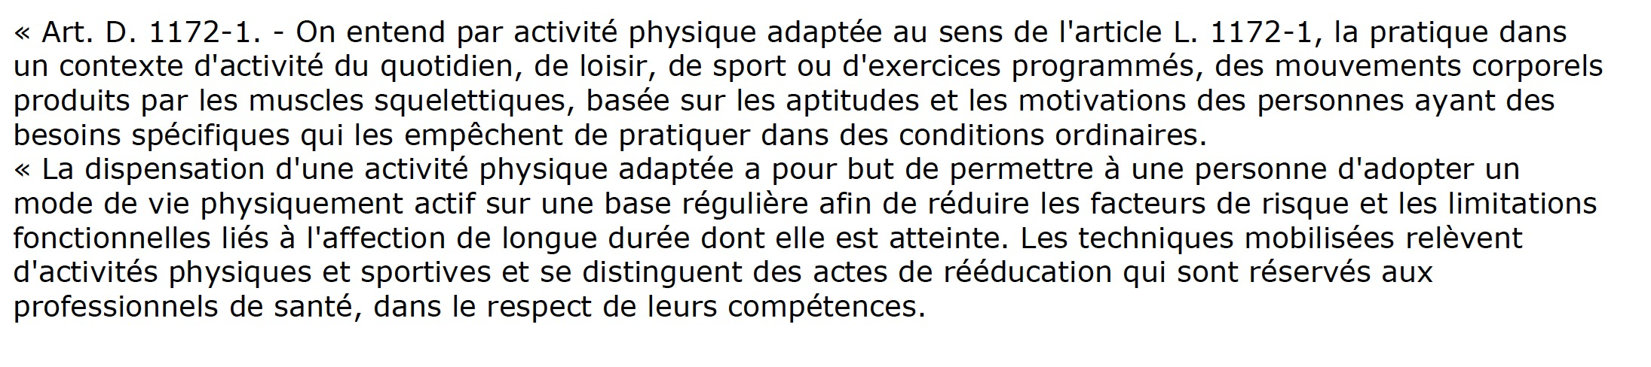
Confusion rééducation et APA-S !

Slide 22
Les limitations sévères sont définies dans le décret (annexe 11-7-2) dont certaines sont irréductibles dans certaines ALD (paraplégie, démence Alzheimer…)
1. Fonctions locomotrices
- Fonction neuromusculaire : Altération de la motricité et du tonus affectant la gestuelle et l'activité au
quotidien
- Fonction ostéoarticulaire : Altération d'amplitude sur plusieurs articulations, affectant la gestuelle et
l'activité au quotidien
- Endurance à l'effort : Fatigue invalidante dès le moindre mouvement
- Force : Ne peut vaincre la résistance pour plusieurs groupes musculaires
- Marche : Distance parcourue inférieure à 150 m
2. Fonctions cérébrales
Fonctions cognitives : Mauvaise stratégie pour un mauvais résultat, échec
- Fonctions langagières : Empêche toute compréhension ou expression
- Anxiété /Dépression : Présente des manifestations sévères d'anxiété et/ou de dépression
3- Fonctions sensorielles et douleur
- Capacité visuelle : Vision ne permettant pas la lecture ni l'écriture. Circulation seul impossible dans un
environnement non familier
- Capacité sensitive : Stimulations sensitives non perçues, non localisées
- Capacité auditive : Surdité profonde
- Capacités proprioceptives : Déséquilibres sans rééquilibrage. Chutes fréquentes lors des activités au
quotidien
- Douleur : Douleur constante avec ou sans activité

Slide 23
Confusion rééducation et APA-S !
Confusions multiples rendant la lisibilité de la loi (et donc son application) aléatoire
La complémentarité des interventions (rééducation et APA) disparaît au profit d’une absence de logique complémentaire entre APA et Kiné
Reconnaissance légale de compétences importantes en APA chez des personnes n’y étant pas formées (ou à la marge)
Organisation d’une appropriation exclusive de l’APA aux professions paramédicales: le décret fait mine d’organiser une complémentarité qui est en fait insidieusement rendue impossible dans de nombreuses situations (paraplégie, cécité etc…).

Slide 24
un « hold-up » de l’APA-S qui risque de limiter la participation des malades
Les E-APA peuvent se voir interdire l’accès aux patients ayant des limitations sévères:
  Publics sur lesquels ils interviennent pourtant en SSR ou EHAPD par exemple
  Limitation de l’accès à l’APA des patients sévèrement limités : contraire à l’esprit de la loi du 11 février 2005 sur l’égalité des droits et des chances
Absence de renvoi du décret aux compétences acceptées par l’ensemble des acteurs du « groupe de travail Bigard » (voir diapo suivante)

Slide 25
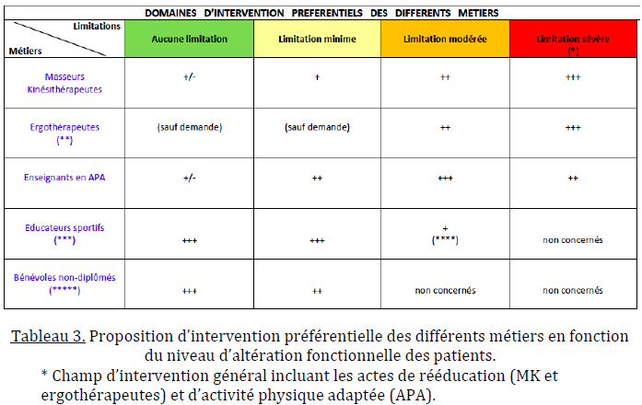

Rapport du groupe de travail de Xavier Bigard "Activité physique et prise en charge des personnes atteintes de maladies chroniques : quelles compétence pour quels patients ? Quelles formations ?" remis au Directeur général de la santé le 20 juin 2016
http://social-sante.gouv.fr/IMG/pdf/rapport_activite_physique_maladies_chroniques.pdf

Slide 26
Fragilisation de la notion de compétence :
D’autres intervenants (labellisés par Jeunesse & Sports, CNOSF) moyennant un léger complément de formation peuvent intervenir contre rémunération
Lobbying de Jeunesse et Sport qui bafoue le rapport du Pr Bigard sur lequel devait s’appuyer le décret :
  les éducateurs sportifs deviennent concernés pour prendre en charge des patients avec limitation modérée quasiment sans condition contrairement à la version initiale du rapport Bigard (cf. 2 diapos comparatives ci-après)
  Les diplômés des fédérations et par un CQP (y compris bénévoles) deviennent concernés par les patients avec limitation modérée alors que dans la version initiale du rapport Bigard, ils n’étaient pas concernés (cf. 2 diapos comparatives ci-après)

Slide 27
Rapport du groupe de travail de Xavier Bigard "Activité physique et prise en charge des personnes atteintes de maladies chroniques : quelles compétence pour quels patients ? Quelles formations ?" remis au Directeur général de la santé le 20 juin 2016
http://social-sante.gouv.fr/IMG/pdf/rapport_activite_physique_maladies_chroniques.pdf

Slide 28
Version apparaissant dans l’instruction ministérielle complétant le décret.

Slide 29
En résumé
Décret n° 2016-1990 = mise en danger de la profession E-APA :
Confiscation potentielle mais très fortement probable de certains publics pourtant pris en charge depuis plus de 25 ans par l’E-APA (limitation fonctionnelles sévères, gériatrie, paraplégie … voir tableau des limitations fonctionnelles)
- Compétences données à des professionnels paramédicaux (kiné, ergo, psychomot) ou non (militaires) qui n’ont suivi aucune formation dans le champ de l’APA

Slide 30
Pour les patients en ALD (affections de longues durées) présentant des limitations fonctionnelles sévères : plus de prise en charge conjointe par les professionnels de santé et les E-APA=>hiérarchisation :
  c’est d’abord un professionnel de santé qui intervient puis éventuellement (et ce point est potentiellement critique) selon la progression du patient (parfois impossible pour une personne mal ou non-voyante, paraplégique etc…) par un E-APA
  Contradiction de la loi de 1975 sur l’accès au sport pour toute personne présentant un handicap

Slide 31
IV. Position et actions de l’AFAPA

Slide 32
Dès le 8 décembre 2016, actions diverses en direction de la DGESIP, du ministère et interaction très fréquentes avec X. Bigard… mais résultats bien minces et à la marge
Dès publication du décret, l’AFAPA réunit un CA exceptionnel qui prend unanimement position contre ce décret
Devant l’annonce d’une IM qui ne peut rien changer sur le fond, mais seulement préciser quelques détails, l’AFAPA décide de se retirer des négociation car la base du texte est inacceptable et indique au ministère son intention de porter un recours en conseil d’état
Recherche des moyens financiers pour mener le recours
Fin mai: dépôt du mémoire définitif du recours

Slide 33
Contenu (succinct) du recours
Sur la méconnaissance de l’objectif de clarté et d’intelligibilité de la norme:
  Imprécisions, manque d’intelligibilité et de clarté (« autonomie suffisante », « atténuation des altérations »… etc.)
Inintelligibilité, ambiguïtés et risques de contradictions
Incohérence avec les positions des parlementaires qui implicitement orientaient la prise en charge par des personnes formées en APA (partie très technique et complexe); pour l’essentiel:
  « Il ne s’agissait pas de décréter que les professionnels de santé étaient également aptes à dispenser des activités physiques aux patients concernés mais bien plutôt de reconnaître officiellement les bienfaits pour la santé de l’activité physique et sportive »

Slide 34
Contenu (succinct) du recours
Violation du code du sport:
  Non respect des dispositions du code du sport (Art. L212)
Abus de pouvoir:
  Concurrence anormale entre métiers pourtant complémentaires
  En renvoyant l’intervention des enseignants en APA à des situations d’altérations modérées et en réservant celle des professionnels de santé aux cas les plus lourds, il établit une forme de hiérarchie des soins et des compétences qui heurte l’objectif consistant à apporter à tous les patients les bienfaits reconnus de l’activité physique
… et sur quelques éléments formels de procédure

Slide 35
CONCLUSION

Slide 36
Pendant l’année passée, beaucoup d’étudiants ont sollicité l’AFAPA pour comprendre ce qui se passait suite à la levée de fonds
Mais le calendrier était peu favorable à cette transmission d’information
Cette présentation est destinée à fournir cette information
L’AFAPA a fait et fait le maximum pour lutter contre ce décret
L’AFAPA aura été au bout de sa démarche, y compris en informant la communauté étudiante que ses membres forment. C’est donc un problème de cohérence de formateur qui a guidé notre action
Risque non négligeable de voir une extension de ce décret sur les SSR, EHPAD… etc., lieux de professionnalisation considérable des diplômés APA
Il appartient enfin aux étudiants de décider de leur position et le cas échéant des moyens d’actions qu’ils souhaitent mettre en œuvre

Slide 37
ANNEXES
(en cas de besoin)

Slide 38
ANEXE 1:
Encadrement de l’activité physique et sportive (rappel)

Slide 39
Encadrement contre rémunération :
1° "nul ne peut enseigner, animer, entraîner ou encadrer contre rémunération une activité physique et sportive, à titre d’occupation principale ou secondaire, de façon régulière, saisonnière ou occasionnelle, s’il n’est titulaire d’un diplôme comportant une qualification définie par l’Etat et attestant de ses compétences en matière de protection des pratiquants et des tiers. »
(Article L363-1 du code de l’éducation et article L.212-1 du Code du sport)

Slide 40
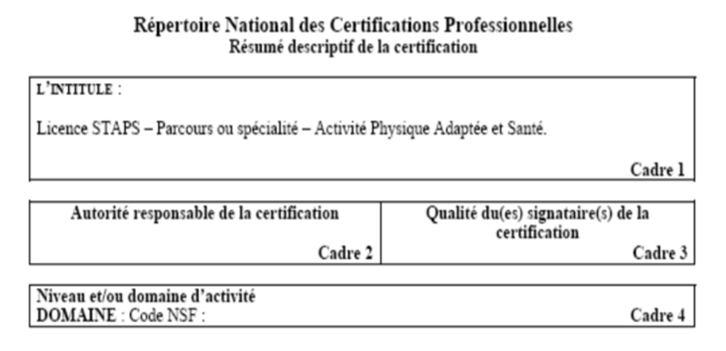
2°et être enregistré au répertoire national des certifications professionnelles dans les conditions prévues au II de l’article L.335-6 du code de l 'éducation.
Les compétences des diplômés : une référence
Le Répertoire National des Certifications Professionnelles (RNCP)

Slide 41
Ainsi, depuis 2008, « l’enseignant en activité physique adaptée » figure dans la liste des professionnels habilités à comptabiliser leur activité pour les établissements de santé. Catalogue des activités de rééducation-réadaptation (CdARR, recueil PMSI-SSR 17/10/2008, réactualisé en février 2010)
A noter qu’il n’existe alors aucune limitation du périmètre d’action de l’E-APA par rapport à des limites fonctionnelles quelconque
Dans le domaine de la déficience organique (les ALD notamment) le nouveau décret impose une limitation des domaines d’interventions en fonction des limitations fonctionnelles (cf. + loin)

Slide 42
ANNEXE 2:
APA-S : identité, formation, missions

Slide 43
APA-S au sein des STAPS depuis 36 ans en France, le S de santé étant rajouté en 2007 (du fait du rattachement du secrétariat d'État jeunesse et sport au ministère de la santé, et de la mise en place de différents audits (rapport Bertch sur la discipline STAPS, rapport Toussaint)
APA-S : un champ disciplinaire des STAPS
Reconnaissance du concept APA et de ses moyens d’action (les APA) : circulaire/décrets (2008-377), sociétés savantes (AFSOS, SPLF, 2005…), état (HAS, 2014)

Slide 44

Une formation universitaire qui débouche sur un métier certifié
Missions « Le professionnel a pour vocation de participer à la conception, la conduite et l’évaluation de programmes de Prévention, de suivi et d’Education à la Santé
par l’AP auprès de tout public en toute sécurité ».

